Slide 1


03 Linux文件和文件夹操作基础
Designed by Charles

Slide 2
本课纲要
Linux目录结构
绝对路径和相对路径
Linux目录常用操作
Linux文件常用操作
Q/A

Slide 3
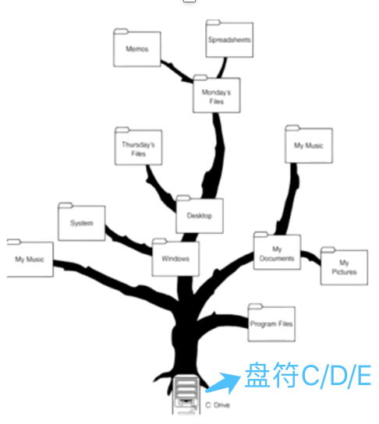
Windows目录结构
Windows的目录结构是多个并列的树状结构
最顶部是不同的磁盘（分区），如C，D，E
文件路径都是从盘符开始
Windows文件系统里面都是文件或文件夹
Windows文件路径是大小写不区分的，层级
用 \ 表示

Slide 4
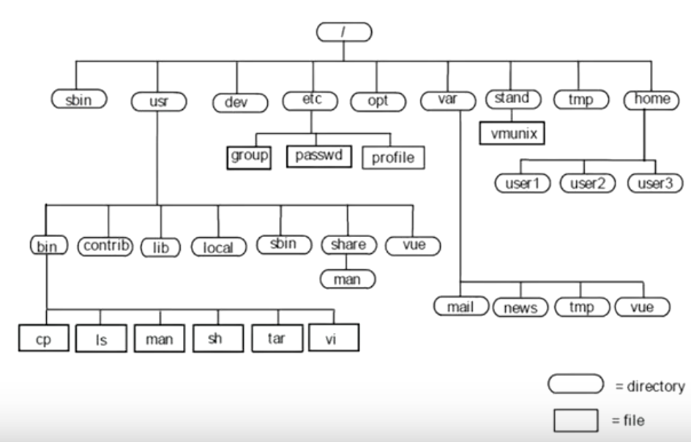
Linux系统的目录结构
没有C、D、E盘符，一切从/（根目录）开始，单个的树状结构。
Notes:
/usr/bin/vi

Slide 5
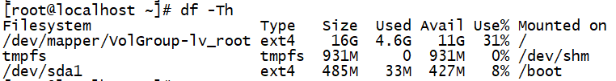
查看Linux系统磁盘占用
查看Linux系统磁盘占用情况，命令：df -Th

Slide 6
文件名和特殊文件
Linux文件名称：大小写敏感，无专用扩展名
/opt/a2018和/opt/A2018是两个文件
a.txt表示整个文件名称为a.txt，非文本文件
ls命令查看某个目录下有哪些文件和目录（文件夹）
ls
ls -al
Linux特殊文件
/ 表示根目录
. 表示当前目录
.. 表示当前目录的父目录
.字符串 表示隐藏文件，如“.bash_profile”文件
Notes:
-：文件
d：目录
l：软连接

Slide 7
Linux系统常用目录（一）
/ Linux系统的根目录
/etc 系统管理和配置文件
/home 用户主目录，比如jack用户的主目录就是/home/jack
/boot Linux系统的内核文件放在该目录下
/sbin 系统管理命令，这里存放的是系统管理员使用的管理程序
/root 系统管理员root的家目录

Slide 8
Linux系统常用目录（二）
/bin 常用可执行文件，主要有：cat，chmod，chown， date，mv，mkdir，cp，bash等
/dev 设备文件，如/dev/cd0
/usr 用户级应用程序和文件几乎都在这个目录下面

Slide 9
Linux系统常用目录（三）
/proc 一个虚拟文件系统，放置的数据都是在内存当中，例如系统核心、进程信息（process）、设备状态及网络状态等，特点：开机就存在，关机就消失
/tmp 公共的临时文件存储点，存放一些临时文件
/lib 一些库文件（库是别人写好的现有的，成熟的，可以复 用的代码）
Notes:
库是别人写好的现有的，成熟的，可以复用的代码，你可以使用但要记得遵守许可协议。
现实中每个程序都要依赖很多基础的底层库，不可能每个人的代码都从零开始，因此库的存在意义非同寻常。
共享库的好处是，不同的应用程序如果调用相同的库，那么在内存里只需要有一份该共享库的实例。

Slide 10
绝对路径与相对路径
当前目录（工作目录）
就是我们（Shell）所工作的目录，当用户刚登陆系统时，当前目录是用户的家目录（home目录）
用户家目录是在创建用户的时候会产生，一般是/home/用户名：比如你是tom，家目录一般是/home/tom
当前目录下的所有文件都可以直接访问，假设当前目录下面有个文件file001，要用vi编辑它，就可以直接执行vi file001
查看当前目录命令：pwd

Slide 11
绝对路径与相对路径
绝对路径：开始于根目录，紧跟着目录树的一个个分支，一直到达所期望的目录或文件
相对路径：开始于当前目录，紧跟着目录树的一个个分支，一直到达所期望的目录或文件
“.”（点）和“..”（点点）表示当前目录和父目录
改变当前路径命令：cd

Slide 12
绝对路径与相对路径
举例：
/home/tom/f1
|--f11
| |--f111
| |--f112
| |--f113
|--f12
|--f13
假设当前目录为f1，切换到f111
相对路径：cd ./f11/f111 或者 cd f11/f111
绝对路径：cd /home/tom/f1/f11/f111
假设当前目录为f12，要切换到f111
相对路径：cd ../f11/f111
绝对路径： cd /home/tom/f1/f11/f111
Notes:
当前目录在f112，要进入f13
cd /home/tom/f1/f11/f111
cd f11/f111
cd /home/tom/f1/f11/f111
cd ../f11/f111

Slide 13
文件夹（目录）常用操作命令
cd /home 进入/home目录
cd .. 返回上一级目录，如果连续使用该命令，需要使用 cd ../../
cd 进入个人用户的家目录
cd - 返回上次所在目录
pwd 显示当前工作路径
mkdir dir1 创建一个叫做dir1的目录
rmdir dir1 删除一个dir1目录，必须是空目录才能用这个命名删 除

Slide 14
文件常用操作命令
ls 查看目录中的文件和文件夹
ls -l 显示文件和目录的详细资料
ls -a 显示所有文件，包括隐藏文件
rm file1 删除一个叫做file1的文件，会给出提示
rm -f file1 强制删除一个叫做file1的文件，不提示
rm -f file1 file2 file3 强制删除多个文件，不提示
rm -rf dir1 强制删除dir1目录并删除其内容

Slide 15

Q&A

Slide 16
课后作业
ls 命令怎么显示隐藏文件？
Linux路径中的 / . 和 ..分别表示什么意思？
Linux 文件名以 . 开头表示什么意思？
用户家目录是什么概念？
当前目录是什么概念？怎么查看当前目录？
当前目录为/home/joy/fold1/sub1 用绝对路径和相对路径的方式怎么切换到/home/joy/fold2？
怎样在/home目录下创建一个dir1目录？
怎么查看当前目录下有哪些文件和目录？
怎样删除一个文件file1？怎样删除目录dir1以及该目录下的所有内容？

Slide 17
Thank you for watching
Designed by Charles

